Slide 1
Python 완전정복
Moon Yong Joon

Slide 2
3. 함수 기초 2

Slide 3
함수 실행 구조

Slide 4
함수 실행
함수명은 함수 인스턴스를 저장하고 있어 실행연산자( ( ) )를 만나면 인자를 받아 실행
object
def 함수명 (함수 파라미터) :
함수 로직
함수결과처리(return/yield)
function
code
인스턴스
객체 생성
실행
함수명(인자)

Slide 5
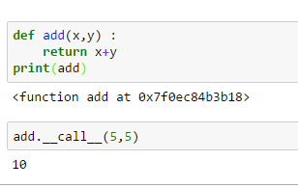
함수 실행 예시
함수의 실행은 함수명은 단순히 변수 역할을 하고 실질적인 함수 객체의 __call__ 메소드에 의해 실행되는 것
def add(x,y) :
return x+y
>>> add
<function __main__.add>
add라는 함수
실행
>>> add(5,5)
동일한
실행구조
>>> add.__call__(5,5)

Slide 6
함수 – 메모리 생성 규칙
함수 호출 시 마다 Stack에 함수 영역을 구성하고 실행됨
함수를 재귀호출 할 경우 각 호출된 함수 별로 stack영역을 구성하고 처리
Stack
함수호출 4
함수호출 3
함수정의
제일 마지막 호출된 것을 처리가 끝나면 그 전 호출한 함수를 처리
load
함수호출 2
함수호출 1

Slide 7
Nested Function

Slide 8
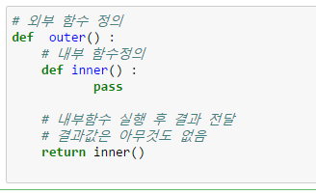
함수를 내부함수 정의
함수 내부에 함수를 정의해서 사용하는 함수를 내부 함수라고 하고 원함수를 외부함수라고 함

Slide 9
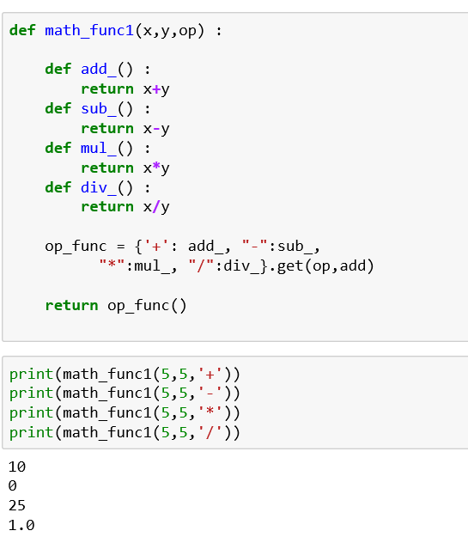
함수 내부에서만 내부함수 처리
함수 내부에 함수를 정의하고 함수 내부에서 실행하여 처리

Slide 10
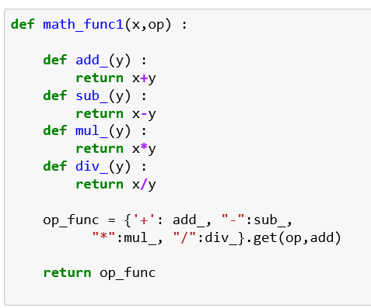
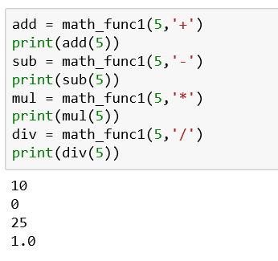
내부 함수를 외부로 전달
외부 함수를 호출하면 내부함수를 반환하고 내부함수를 실행해야 최종결과값을 처리

Slide 11
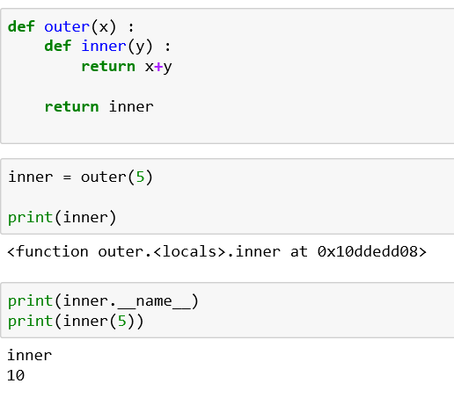
외부 전달된 내부 함수 정보 확인
내부 함수를 정의하고 외부로 전달되어도 실제 객체의 정보는 동일한 것을 확인할 수 있다.

Slide 12
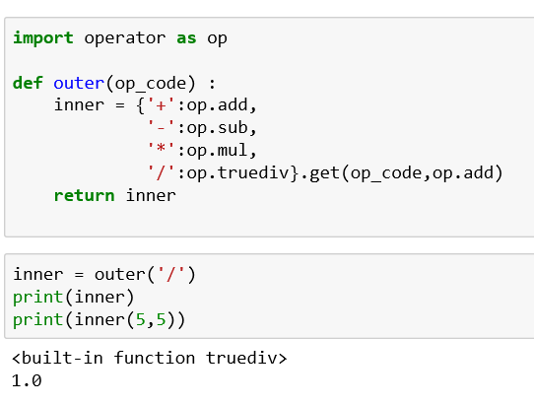
타 모듈의 함수를 내부에 지정
operator 모듈의 함수를 정의하고 이 함수를 외부함수의 반환값으로 전달해도 실제 타 모듈이 함수라는 것을 알 수 있다.

Slide 13
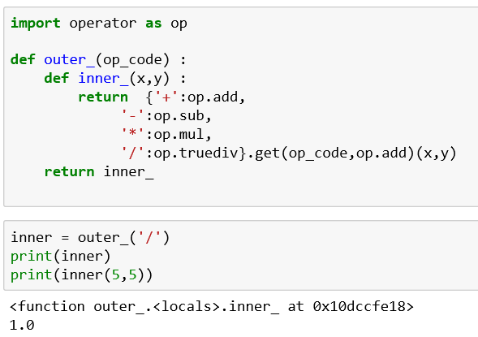
내부 함수 내에 타 모듈함수 정의
operator 모듈의 함수들을 내부함수 내에 정의하면 실제 내부함수가 외부로 전달되는 것을 알 수 있다.

Slide 14
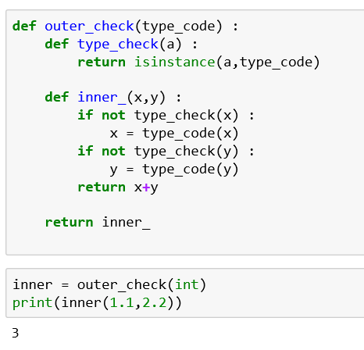
매개변수 자료형 점검
내부함수를 전달해서 인자가 전달 될 경우 이 인자들을 내부에 정의된 함수를 실행해서 점검이 가능하다

Slide 15
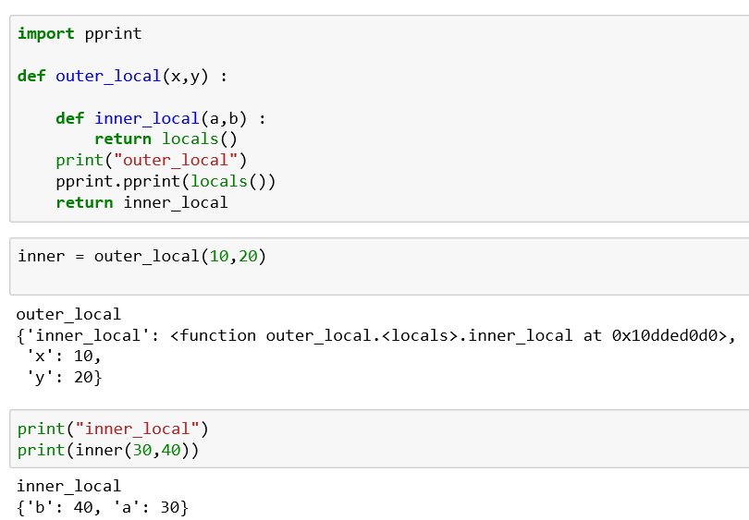
내외부 함수의 네임스페이스 확인
내외부 함수의 지역 네임스페이스를 출력해본다.

Slide 16
함수 실행 체인 만들기

Slide 17
함수 체인이란
함수의 결과값으로 함수를 전달해서 연속해서 함수를 처리할 수 있는 구조 ➔ bubbling
함수1
함수2
……
함수N
파라미터로 함수 전달
전달함수 실행
전달함수

Slide 18
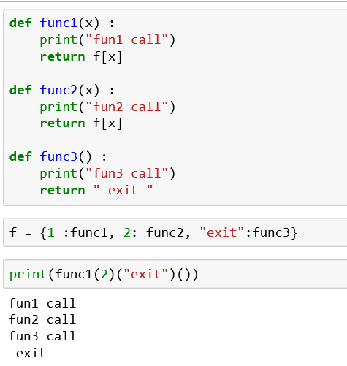
함수 호출 순서
함수가 호출되면 반환값에 정의된 함수가 계속 실행되도록 구성하고 마지막 함수는 종료되도록 구성함

Slide 19
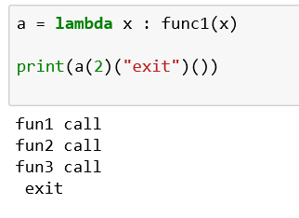
람다함수 호출 순서
위의 함수를 람다함수 내부의 표현식에 처리하고 실제 값을 호출하면 함수가 순서적으로 처리되는 것을 볼 수 있다.

Slide 20
함수와 인자 분리 전달하기

Slide 21
함수와 파라미터 분리하기
외부함수에 전달함수 외부함수의 내부함수에 전달 파라미터
외부함수명(전달함수)
내부함수( 전달함수파라미터)
return 전달함수(전달함수 파라미터)
return 내부함수
전달함수 파라미터를 *args, **kargs로 처리

Slide 22


함수 객체와 파라미터호출 분리
add 함수를 정의한 후에 이 함수를 호출시 함수와 파라미터를 분리해서 받을 수 있도록 분리
실행함수
데코레이터 함수(실행함수)

Slide 23
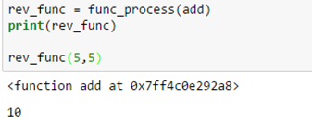
전달 함수를 실행하기
add 함수가 전달되면 함수 내의 변수에 저장되고 내부 함수를 전달하므로 호출할 때마다 전달함수가 실행됨
실행함수
데코레이터 함수(실행함수)

Slide 24
Closure context

Slide 25
함수 – Closure 란
외부함수 내의 자유변수를 내부함수에서 사용하면 기존 외부함수도 내부함수가 종료 시까지 같이 지속된다.
함수 단위의 variable scope 위반이지만 현재 함수형 언어에서는 함수 내의 변수를 공유하여 처리할 수 있도록 구성하여 처리할 수 있도록 구성이 가능하다.
Closure context 구성
외부함수
외부함수
이름공간
내부함수 변수 검색 순서는 내부함수 이름공간 -> 외부함수 이름공간
내부함수
내부함수
이름공간

Slide 26
함수 – Closure context
내부 함수를 함수의 결과로 외부에 전달 할 경우
Closure 환경 확인 하는 법
__closure__
Closure
context
cell_contents
func_closure

Slide 27
함수 – Closure : 자유변수
자유변수란 외부함수의 로컬변수에 있는 변수
자유변수
Immutable 객체
Int
Float
string
Local
Local
외부에서 사용
외부함수
Context
내부함수
Context
함수 호출

Slide 28
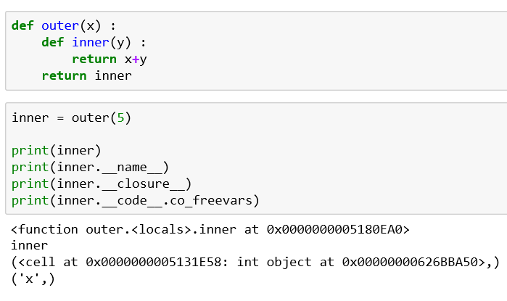
클로저 내부 구성 조회 1
내외부 함수를 정의하고 내부함수를 외부로 전달한 후에 __closure__와 자유 변수 확인

Slide 29
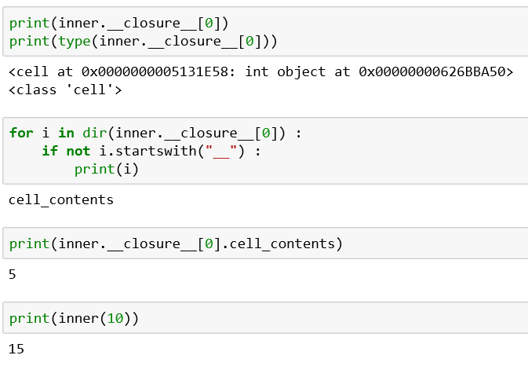
클로저 내부 구성 조회 2
__closure__ 내부의 cell 객체 확인 및 cell_contents로 클로저 내부 값 조회

Slide 30
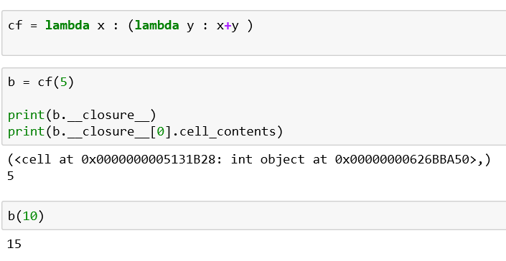
람다함수 클로저 확인
람다함수를 정의하고 내부에 람다함수를 정의하면 실제 반환값으로 내부에 정의된 람다함수가 보내진다. 클로저 환경을 조회하면 함수 정의문과 동일한 결과가 나온다.

Slide 31
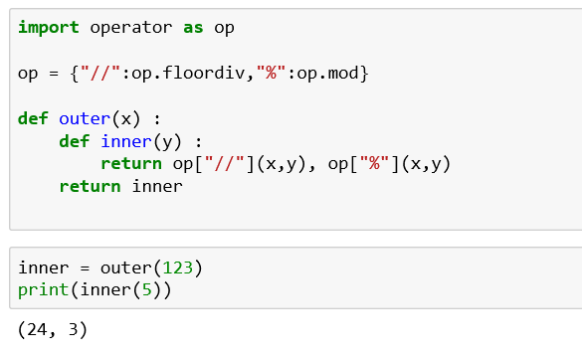
내부 함수에 타 제공함수 이용
별도의 딕셔너리에 타 모듈의 함수를 이용해서 정의하고 이를 내부함수에서 실행해서 처리해도 클로저 처리는 동일하다.

Slide 32
Function 구조

Slide 33
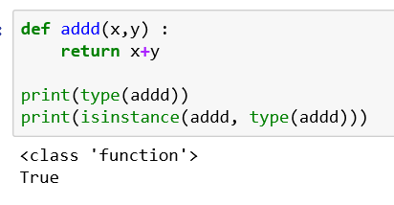
함수 구조
함수가 정의되면 바로 함수를 객체로 구조화하고 파라미터를 함수 로컬변수로 처리
함수 명
참조
함수 코드
함수
변수
addd
내부주소
def addd(x,y) :
return x+y
{‘x’ : None, ‘y’:None}

Slide 34
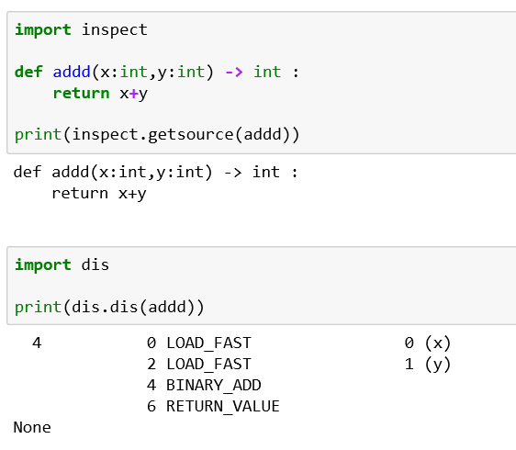
소스와 바이코드 처리
컴파일된 bytecode를 확인하기

Slide 35
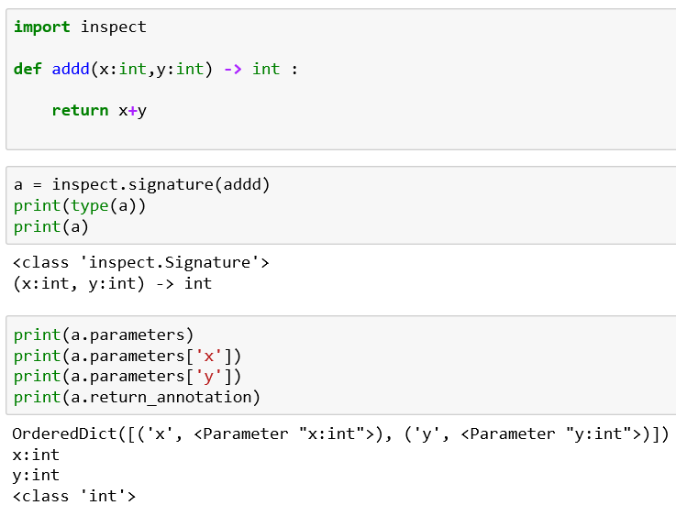
시그너처 조회하기
Inspect 모듈을 이용해서 함수에 대한 정보 조회

Slide 36
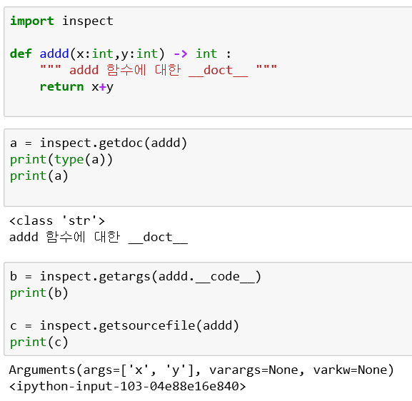
Doc 및 인자 조회
Inspect 모듈을 이용해서 함수에 대한 argument 명세에 조회

Slide 37
함수 내부 확인

Slide 38
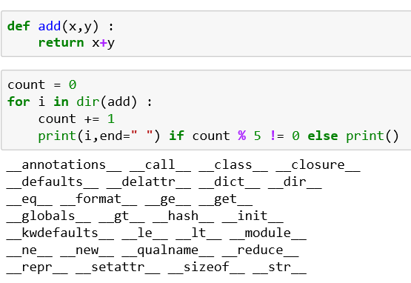
함수 내부 :
함수 내부를 조회해서 변경된 부분을 확인

Slide 39
함수 내부 : 버전에 따른 변경
주요 변경은 함수 annotations, kwdefaults, qualname 등이 추가
3버전 | 2버전
__annotations__
__call__ | __call__
__class__ | __class__
__closure__ | __closure__ | func_closure
__code__ | __code__ | func_code
__defaults__ | __defaults__ | func_defaults
__delattr__ | __delattr__
__dict__ | __dict__ | func_dict
__dir__ | __doc__ | func_doc
__doc__ | __format__
__eq__
__format__
__ge__
__get__ | __get__
__getattribute__ | __getattribute__
__globals__ | __globals__ | func_globals
__gt__
__hash__ | __hash__
3버전 | 2버전
__init__ | __init__
__kwdefaults__
__le__
__lt__
__module__ | __module__
__name__ | __name__ | func_name
__ne__
__new__ | __new__
__qualname__
__reduce__ | __reduce__
__reduce_ex__ | __reduce_ex__
__repr__ | __repr__
__setattr__ | __setattr__
__sizeof__ | __sizeof__
__str__ | __str__
__subclasshook__ | __subclasshook__

Slide 40
Code 클래스 이해

Slide 41
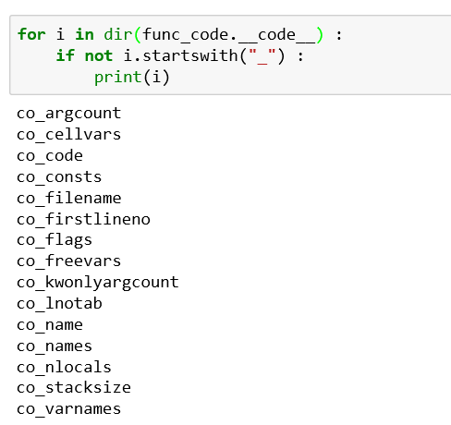
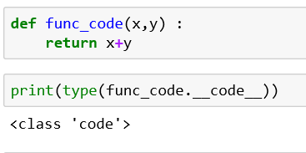
Code 클래스 내부 속성 확인
__code__ 내부에 속성들을 조회해 본다.

Slide 42
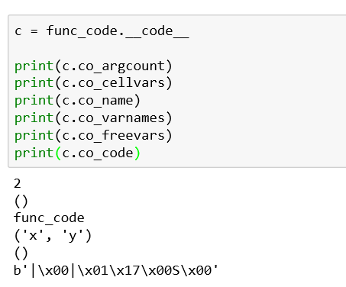
내부 속성 확인
__code__ 내부에 속성들을 조회해 본다.

Slide 43
Frame class 이해

Slide 44
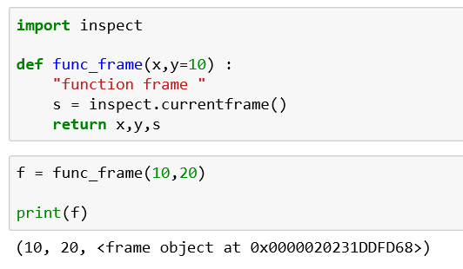
frame 가져오기
Inspect 모듈의 currentframe 함수를 이용해서 현재 함수의 frame을 가져온다.

Slide 45
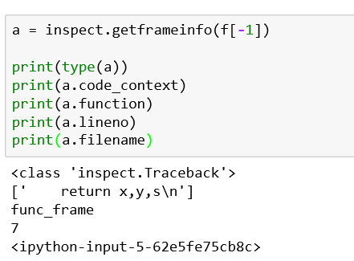
frame 정보 보기
Getframeinfo함수를 이용해서 frame 정보 확인

Slide 46
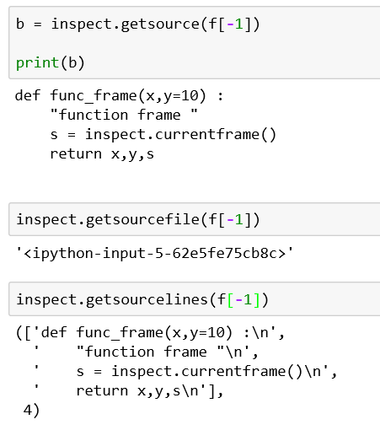
소스 보기
소스, 소스가 있는 파일과 로직의 라인 수를 확인할 수 있다.

Slide 47
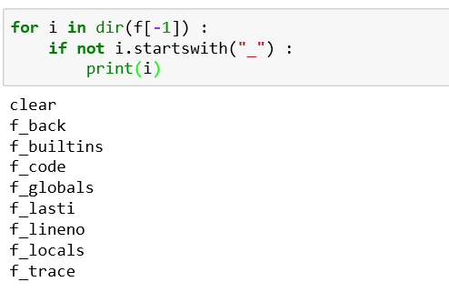
frame class 내부 속성
메모리에 올라갈 때 구성되는 frame class 속성
f_back | next outer frame object (this frame’s caller)
f_builtins | builtins namespace seen by this frame
f_code | code object being executed in this frame
f_globals | global namespace seen by this frame
f_lasti | index of last attempted instruction in bytecode
f_lineno | current line number in Python source code
f_locals | local namespace seen by this frame
f_trace | tracing function for this frame, or None

Slide 48
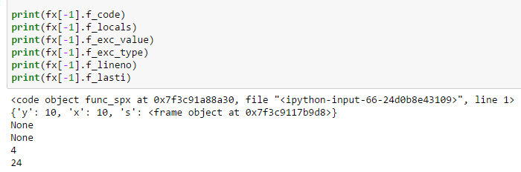
frame 내 속성조회하기
Frame 내의 속성 정보 조회하기.

